Slide 1
Wirtschaft und Wirtschaftsordnung in der BRD
Klasse: 10a
Fach: GRW
01.12.2020

Slide 2

https://www.shutterstock.com/de/video/clip-34650898-quickly-changing-social-network-logos-on-white

Slide 3




Slide 4










Slide 5

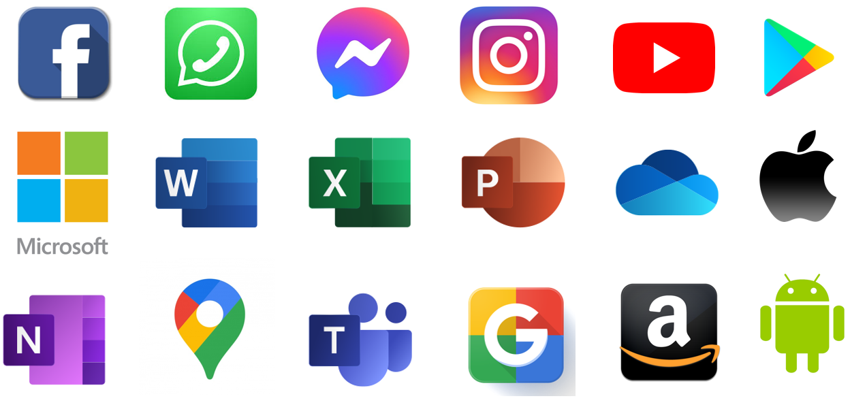

Statistik-Rallye
10min
Informiert dich mithilfe der unterschiedlichen Materialien über die GAFA-Konzerne.
Beschreibt die Bedeutung, Entwicklung und Aufbau des Facebook-Konzerns.

Slide 6

Digitale Monopole –
Sollten Facebook und Co. zerschlagen werden?
https://www.turi2.de/aktuell/lese-tipp-wie-gafam-in-der-krise-neue-maerkte-erobern-wollen/ [Stand: 22.11.2020]

Slide 7



Wiederholung
Marktformen
Fasst du Merkmale sowie Chancen und Grenzen der unterschiedlichen Marktformen kurz zusammen.
→ Beschreibt, was „digitale Monopole“ sind und welche Probleme diese mit sich bringen könnten?
Polypol | Oligopol | Monopol

Slide 8


Digitale Monopole –
Sollten Facebook und Co. zerschlagen werden?
Aufgaben
Arbeite aus dem Text die Vorwürfe gegenüber dem GAFA-Konzern heraus. Tragt diese in kurzen Stichpunkten in die entsprechende Spalte auf dem Handout ein.
Vergleicht eure Argumente und erklärt diese in Bezug auf Chancen/Grenzen für das Marktgleichgewicht und den Wettbewerb.
5

Slide 9
Wiederholung
Funktionen des Wettbewerbs
Warenangebot gemäß Käuferwünschen
Förderung des technischen Fortschritts
Gerechte Einkommensverteilung nach Leistungsfähigkeit
Funktionen des Wettbewerbs
Optimaler wirtschaftlicher Einsatz von Produktionsmitteln
Bewahrung wirtschaftlicher Entscheidungsfreiheit
Selektion wirtschaftlich schwacher Anbieter aus dem Marktgeschehen
Flexible Anpassung von Produktion an die Nachfrage
WESTERMANN GRUPPE: PRAXIS POLITIK & WIRTSCHAFT 5-2020

Slide 10

Digitale Monopole –
Sollten Facebook und Co. zerschlagen werden?
Aufgaben
Erläutert euren MitschülerInnen die jeweiligen Vorwürfe gegenüber den GAFA-Konzernen. Ergänzt euer Handout mit Notizen zu den anderen Konzernen.
Formuliert gemeinsam einen Grundvorwurf gegen die Konzerne.
Ermittelt Argumente, die für/gegen eine Zerschlagung der Konzerne sprechen. Positioniert euch zu der Frage, wie mit den Konzernen umgegangen werden sollte.
4

Slide 11
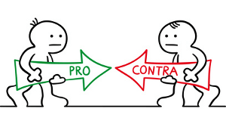
Digitale Monopole –
Sollten Facebook und Co. zerschlagen werden?
Positionierung
https://www.suv-cars.de/ratgeber/pro-und-kontra.html [Stand: 25.11.2020]

Slide 12
Digitale Monopole –
Sollten Facebook und Co. zerschlagen werden?
Im Englischen heißt Zerschlagung break up – wie das Ende einer Beziehung. Gelegentlich fliegt in dem Moment ein Blumentopf an die Wand, aber oft genug trennen sich zwei Menschen, weil sie wissen, dass es einfach nicht mehr passt. Vielleicht braucht es gar keine Kartellbehörden, um Facebook zu zerschlagen. Vielleicht reicht es schon, wenn einfach mehr Nutzer sagen: „I‘m breaking up with you.“
Analysiert das Zitat und beurteilt eure eigene Rolle im Marktgeschehen.
Kühl, Eike: Zerschlagt, was euch kaputt macht, vom 21.05.2019, in:https://www.zeit.de/digital/internet/2019-05/facebook-zerschlagung-wahlkampf-monopol-soziale-medien-digitalkonzerne [Stand 23.11.2020]

Slide 13
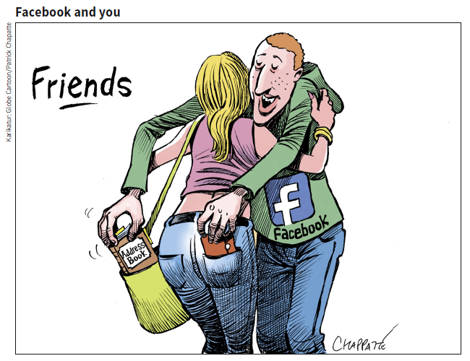
Hausaufgabe:
Analysiert die Aussageabsicht der Karikatur.
(Lernsax: Lernplan)

Slide 14
Bildquellen Folien 2,3,4,5
https://schluetersche.de/2020/05/13/einfachzusammen-mit-whatsapp/ [Stand: 23.11.2020]
https://www.android-user.de/facebook-messenger-neuer-look-und-benutzerdefinierte-reaktionen/ [Stand: 23.11.2020]
https://www.designtagebuch.de/neues-design-fuer-instagram/ [Stand: 23.11.2020]
https://schluetersche.de/2020/05/13/einfachzusammen-mit-whatsapp/ [Stand: 23.11.2020]
https://www.android-user.de/facebook-messenger-neuer-look-und-benutzerdefinierte-reaktionen/ [Stand: 23.11.2020]
https://www.designtagebuch.de/neues-design-fuer-instagram/ [Stand: 23.11.2020]
https://de.cleanpng.com/png-50kgws/download-png.html [Stand: 23.11.2020]
https://de.cleanpng.com/png-1d3z6p/ [Stand: 23.11.2020]
https://www.brandsoftheworld.com/logo/microsoft-7 [Stand: 23.11.2020]
https://www.designtagebuch.de/google-maps-erhaelt-neues-app-symbol/ [Stand: 23.11.2020]
https://www.zdnet.de/88273835/amazon-app-fuer-windows-phone-wird-am-25-juli-eingestellt/ [Stand: 23.11.2020]
https://de.cleanpng.com/png-t6nkn6/download-png.html [Stand: 23.11.2020]
https://www.android-user.de/der-play-store-erhaelt-mit-dem-letzten-update-ein-neues-icon-jedoch-keine-neuen-funktionen/[Stand: 23.11.2020]
https://filestore.community.support.microsoft.com/api/images/0461eb33-d331-4f79-94a9-c88a98fb782d?upload=true [Stand: 23.11.2020]

